Slide 1

《自动控制原理》
第4讲
2-3 控制系统的结构图及等效变换
主讲教师：张佐经
联系方式：18681809316
电子邮箱：zhangzuojing@126.com

Slide 2


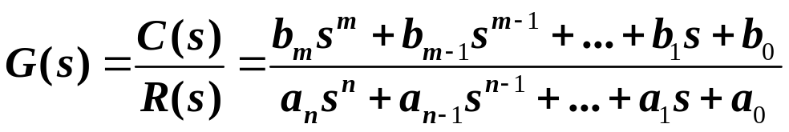
2.2
控制系统的复域数学模型
1. 传递函数
传递函数：
----在零初始条件下，线性定常系统输出量拉氏变换与输入量拉氏变换之比。（零初始条件是指当t≤0时,系统 以及它们的各阶导数均为零）
微分方程与传递函数：
零初始条件

Slide 3
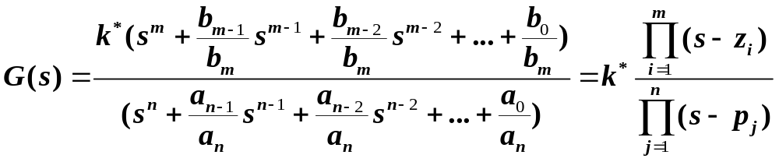
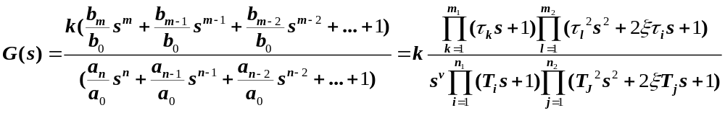
2.2
控制系统的复域数学模型
传递函数的标准形式
根轨迹增益
1.首1标准型
零点
极点
2.尾1标准型
增益

Slide 4
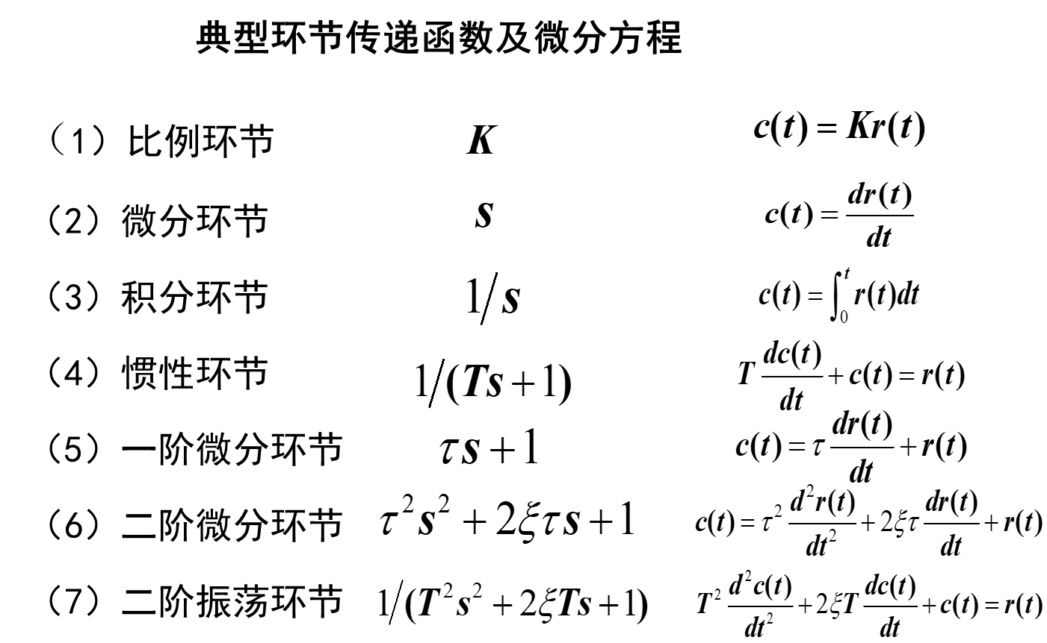
2.2
控制系统的复域数学模型

Slide 5
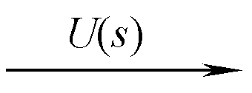
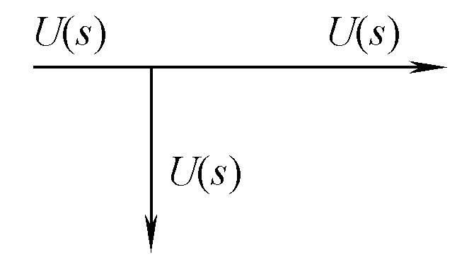
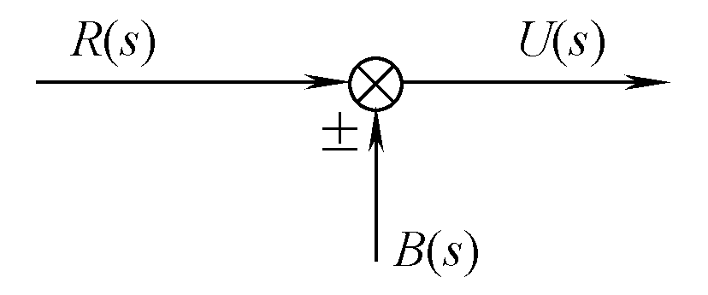
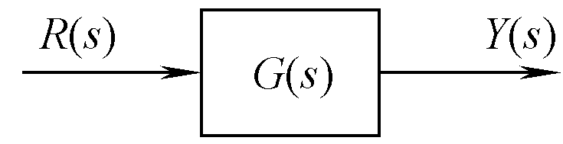

2.3
结构图及等效变换
1. 结构图的组成
1)信号线：有箭头的直线，箭头表示信号传递方向。
2)引出点：信号引出或测量的位置。
3)比较点：对两个或两个以上的信号进行代数运算。
4)方框：典型环节或其组合，框内为对应的传递函数 。

Slide 6
2.3
结构图及等效变换
2.结构图的建立
1）建立控制系统各元件的微分方程；
2）对各微分方程在零初始条件下进行拉式变化；
3) 并画出各元件结构图；
4) 按照信号传递方向，依次将各元件结构图连起来。

Slide 7
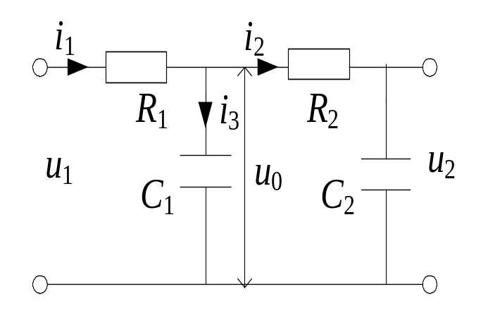
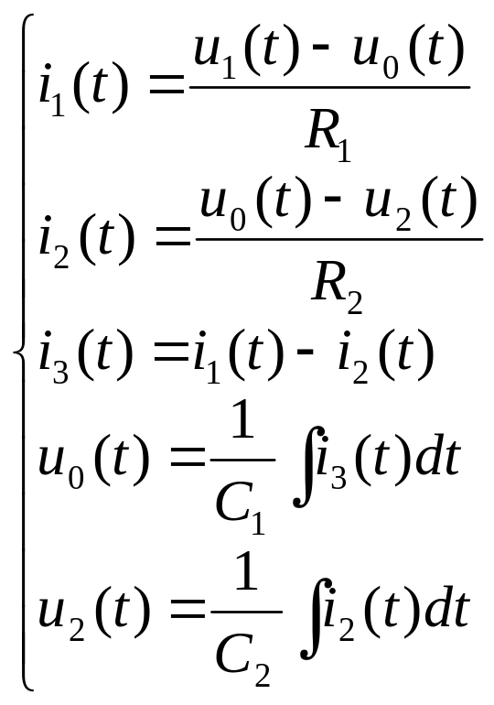
2.3
结构图及等效变换
例 试绘制如图所示的RC网络的结构图。设输入为u₁(t)，输出为u₂(t)。
解：
1) 建立各元件的微分方程

Slide 8
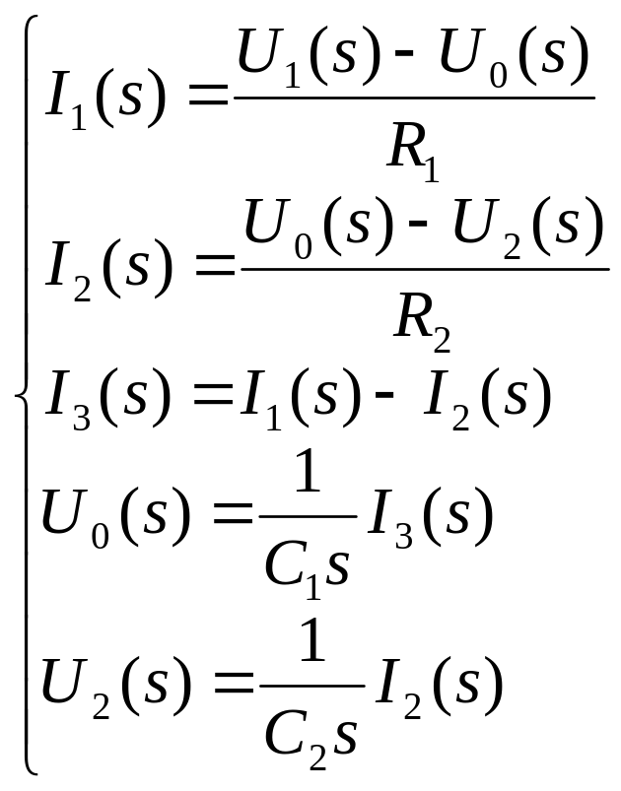
2.3
结构图及等效变换
2) 将各元件的微分方程进行拉氏变换。
拉普拉斯变换

Slide 9
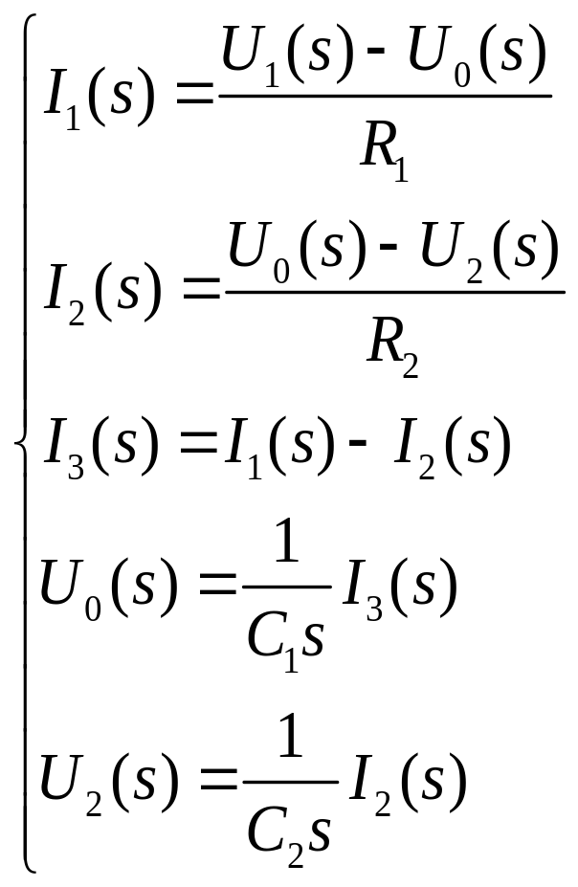




2.3
结构图及等效变换
3) 绘制各元件（方程）的结构图
I₁(s)
U₁(s)
-
U₀(s)
I₂(s)
U₀(s)
-
U₂(s)
I₁(s)
I₃(s)
-
I₂(s)
I₃(s)
U₀(s)
I₂(s)
U₂(s)

Slide 10



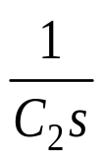
2.3
结构图及等效变换
4) 按照变量的传递顺序，依次将各元件的结构图连接起来
I₂(s)
U₁(s)
I₁(s)
-
I₃(s)
U₀(s)
I₂(s)
U₂(s)
--
-

Slide 11
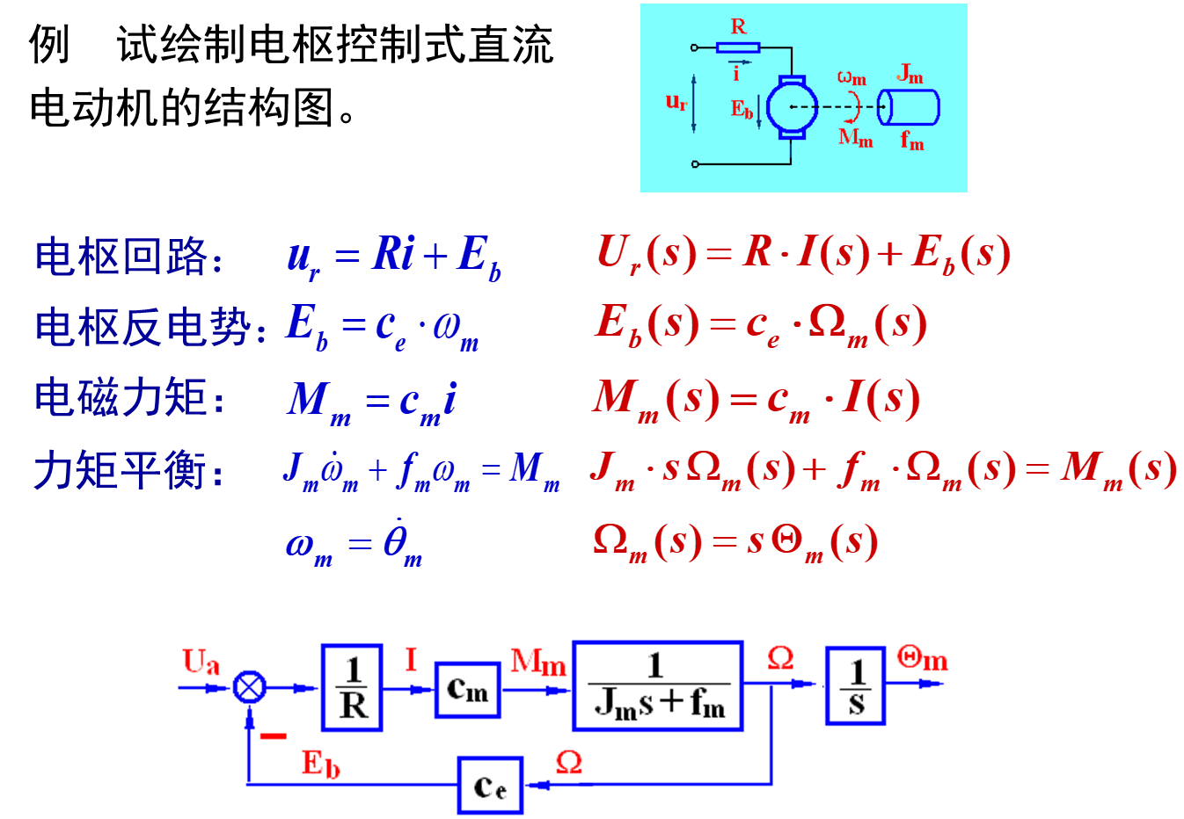
2.3
结构图及等效变换

Slide 12







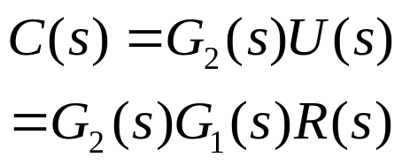

2.3
结构图及等效变换
3.典型连接方式及等效变换
等效变换原则：变换前后，系统结构图中各变量之间的关系保持不变。
1)串联及等效
思考：多个环节串联？
结论：多个方框串联连接总的传递函数等于各串联环节传递函数的乘积。

Slide 13



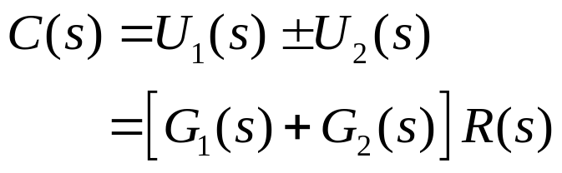


2.3
结构图及等效变换
2)并联连接及其等效
±
思考：多个环节并联联？
结论：多个方框并联连接总的传递函数等于各并联环节传递函数的代数和。

Slide 14

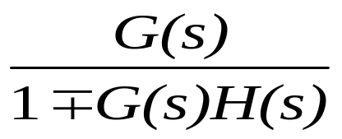



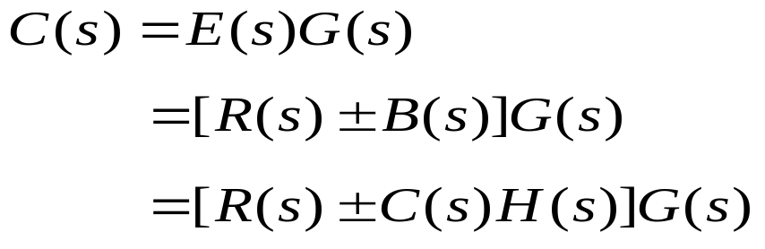
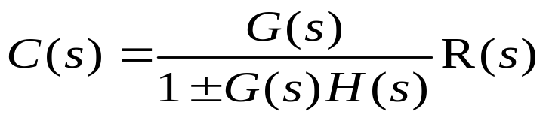
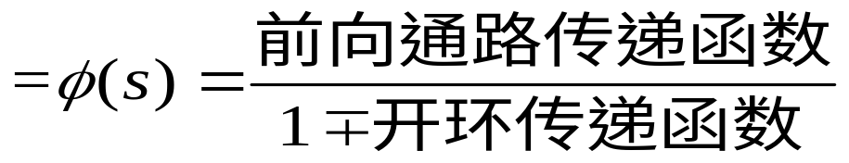



2.3
结构图及等效变换
3）反馈连接及其等效
±
----闭环传递函数
----闭环系统的开环传递函数

Slide 15
2.3
结构图及等效变换
4）引出点的移动
X₁
X₂
X₁
X₂
1）前移
G(S)
G(S)
X₂
X₂
G(S)
N(S)?
X₁
X₂
X₁
X₂
2）后移
G(S)
G(S)
X₁
X₁
N(S)?
1/G(S)

Slide 16
2.3
结构图及等效变换
5）比较点的移动
X₁
X₂
X₁
X₂
1）前移
G(S)
G(S)
-
-
X₃
X₃
N(S)?
1/G(S)
X₁
X₂
X₁
X₂
2）后移
G(S)
G(S)
-
-
X₃
X₃
G(S)
N(S)?

Slide 17
2.3
结构图及等效变换
6）比较点的换位与合并
-
X₃
X₁
Y
X₁
Y
X₁
Y
-
-
-
-
-
X₂
X₃
X₃
X₂
X₂
7）引出点的换位与合并
X
Y
X
Y
X
Y
G(S)
G(S)
G(S)
Y1
Y2
Y1
Y2
Y1
Y2

Slide 18
2.3
结构图及等效变换
例 试简化如图所示系统结构图，并求系统的传递函数C(s)/R(s)。
H₂(s)
R(s)
-
C(s)
G₁(s)
G₂(s)
G₃(s)
G₄(s)
-
-
H₃(s)
H₁(s)

Slide 19
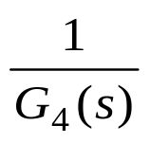
2.3
结构图及等效变换
H₂(s)
R(s)
-
C(s)
G₁(s)
G₂(s)
G₃(s)
G₄(s)
-
-
H₃(s)
H₁(s)
H₂(s)
R(s)
-
C(s)
G₁(s)
G₂(s)
G₃(s)
G₄(s)
-
-
H₃(s)
H₁(s)

Slide 20
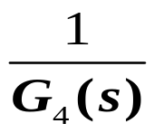
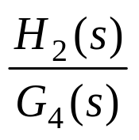
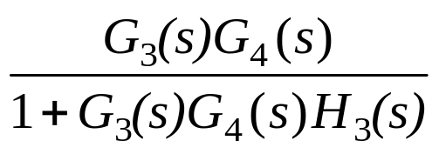
2.3
结构图及等效变换
H₂(s)
R(s)
-
C(s)
G₁(s)
G₂(s)
G₃(s)
G₄(s)
-
-
H₃(s)
H₁(s)
R(s)
-
C(s)
G₁(s)
G₂(s)
-
H₁(s)

Slide 21
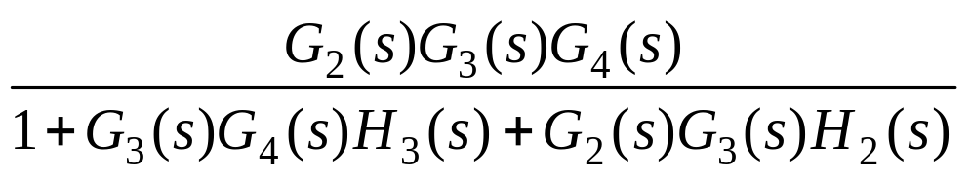
2.3
结构图及等效变换
R(s)
-
C(s)
G₁(s)
G₂(s)
-
H₁(s)
R(s)
C(s)
G₁(s)
-
H₁(s)

Slide 22
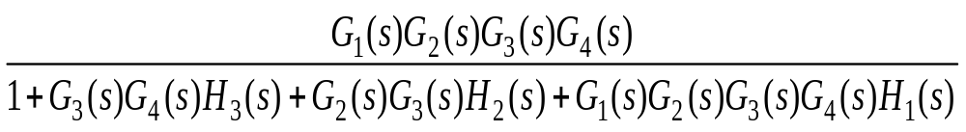
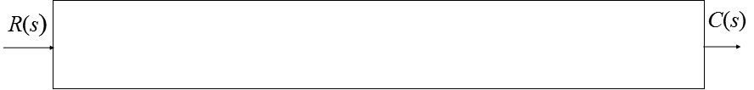
2.3
结构图及等效变换
R(s)
C(s)
G₁(s)
-
H₁(s)
思考：有没有其他的变换方法？
引出点、比较点移动时有没有简单的原则？

Slide 23
2.3
结构图及等效变换
思考：有没有其他的变换方法或步骤？
H₂(s)
R(s)
-
C(s)
G₁(s)
G₂(s)
G₃(s)
G₄(s)
-
-
H₃(s)
H₁(s)
等效变换技巧:(变换是手段，化简才是目的)
尽可能减少反馈等效次数；
乘除运算时优先乘法运算；
尽可能减少变换的次数。

Slide 24
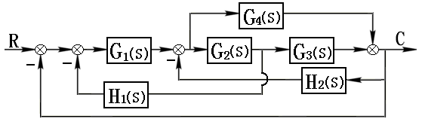
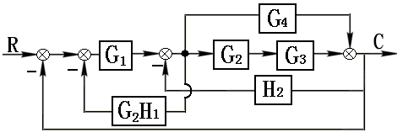
2.3
结构图及等效变换
例.设某系统的方框图如图所示，试求其传递函数。

Slide 25
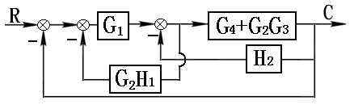
2.3
结构图及等效变换

Slide 26
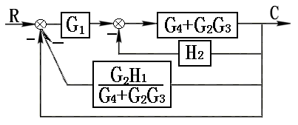
2.3
结构图及等效变换

Slide 27
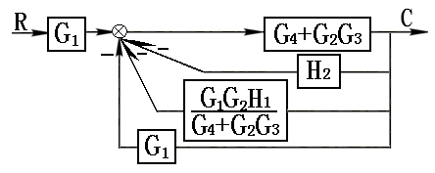
2.3
结构图及等效变换

Slide 28
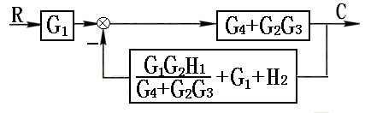
2.3
结构图及等效变换

Slide 29
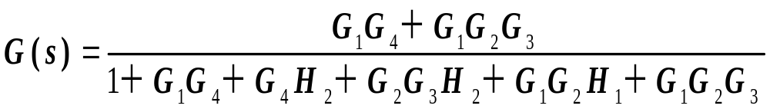
2.3
结构图及等效变换

Slide 30
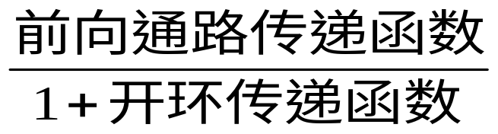
2.3
结构图及等效变换
1.等效变换的基本原则：等效
2.基本连接方式及等效变换
串联 环节传递函数之积
并联 环节传递函数之代数和
反馈
3.引出点、比较点的前后移动与换位
引出点前 乘
4.等效变换时的技巧
变换是手段，化简才是目的

Slide 31
2.4
信号流图及梅森增益公式
1.信流图的基本概念
----信号流图是一种表示线性代数方程组变量间关系的图示方法。
c
x₁
x₂
x₃
x₄
a
b
d
节点： 表示系统中的变量。
支路： 示变量之间的传输关系。
a
增益: 两节点间的传递函数。

Slide 32
2.4
信号流图及梅森增益公式
2.信流图的基本术语
源节点：只有输出支路，没有输入支路的节点称为源点，它对应于系统的输入信号，或称为输入节点。
阱节点：只有输入支路，没有输出支路的节点称为阱节点，它对应于系统的输出信号，或称为输出节点。
混合节点：既有输入支路也有输出支路的节点称为混合节点。
c
x₁
x₂
x₃
x₄
a
b
d
x₁
源节点：
阱节点：
x₄
混合节点：
x₂
x₃

Slide 33
2.4
信号流图及梅森增益公式
通路：从某一节点开始沿支路箭头方向经过各相连支路到另一节点（或同一节点）构成的路径称为通路。
前向通路：是指从源节点开始并终止于阱节点且与其他节点相交不多于一次的通路。该通路的各增益乘积称为前向通道增益。
回路：如果通路的终点就是通路的起点，并且与任何其他节点相交不多于一次的通路称为回路。回路中各支路增益的乘积称为回路增益。
不接触回路：如果一信号流图有多个回路，各回路之间没有任何公共节点，就称为不接触回路。
c
x₁
x₂
x₃
x₄
a
b
d

Slide 34
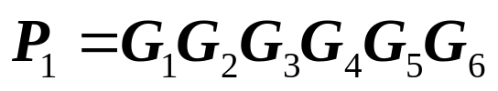
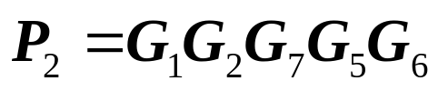
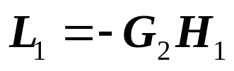
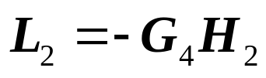
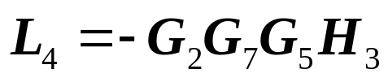
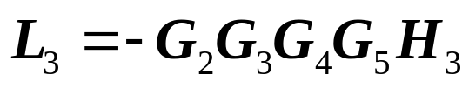


2.4
信号流图及梅森增益公式
例：试确定下信号流图中的源节点、阱节点、混合节点、前向通路，回路，不接触回路。
G₇
x₁
G₁
x₂
G₂
x₃
G₃
x₄
G₄
x₅
G₅
x₆
G₆
x₇
-H₁
-H₂
-H₃
x₁
源节点：
阱节点：
x₇
混合节点：
x₂
x₃
x₄
x₅
x₆
前向通路：
回路：
不接触回路：

Slide 35
2.4
信号流图及梅森增益公式
3.信流图的基本性质
节点标志系统的变量。每个节点标志的变量是所有流向该节点的信号之代数和。
支路相当于乘法器，信号经过支路时，被乘以支路增益而变成另外一种信号。
信号在支路上只能沿箭头单向传递。
对于给定系统，节点变量可任意设置，因此信号流图不唯一。
c
x₁
x₂
x₃
x₄
a
b
d

Slide 36
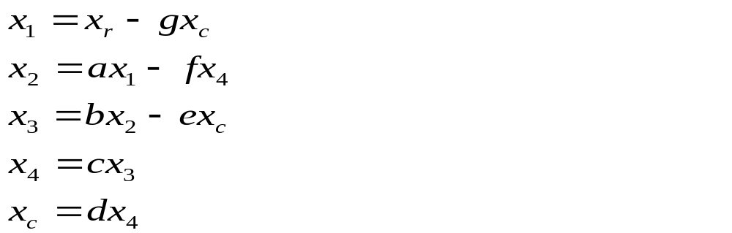
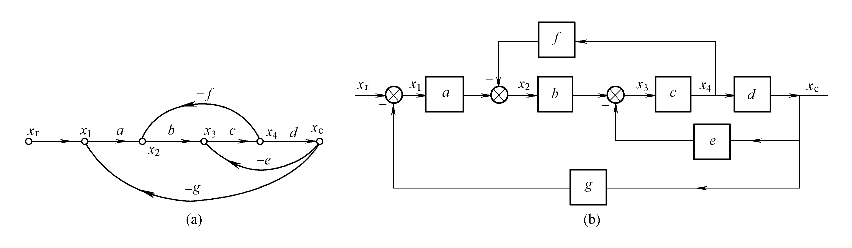
2.4
信号流图及梅森增益公式
4、信流图的绘制
由方程组绘制信流图
首先按照节点的次序绘出各节点，然后根据各方程式绘制各支路。当所有方程式的信号流图绘制完毕后，即得系统的信号流图。

Slide 37
2.4
信号流图及梅森增益公式
由结构图绘制信流图
1）在结构图的信号线上用小圆圈标志出传递的信号，便得到节点。
2）用标有传递函数的有向线段代替结构图中的方框，便得到支路。
结构图
输入信号
输出信号
信号线
方框
方框内传递函数
信号流图
源节点
阱节点
混合节点
支路
支路增益

Slide 38
2.4
信号流图及梅森增益公式
例：试根据结构图绘制对应的信号流图。
G₄
X₄
X₁
X₅
X₂
X₃
X₆
R
G₁
C
G₂
G₃
-
-
-
H₂
H₁
G₄
R
X₄
X₁
G₁
X₅
X₂
G₂
X₃
G₃
X₆
C
1
1
1
1
-H₁
-H₂
-1

Slide 39
2.4
信号流图及梅森增益公式
G₄
X₁
X₂
X₃
C
R
G₁
G₂
G₃
-
-
-
H₂
H₁
G₄
R
X₁
X₂
C
1
G₁
G₂
X₃
G₃
-H₁
-H₂
-1

Slide 40
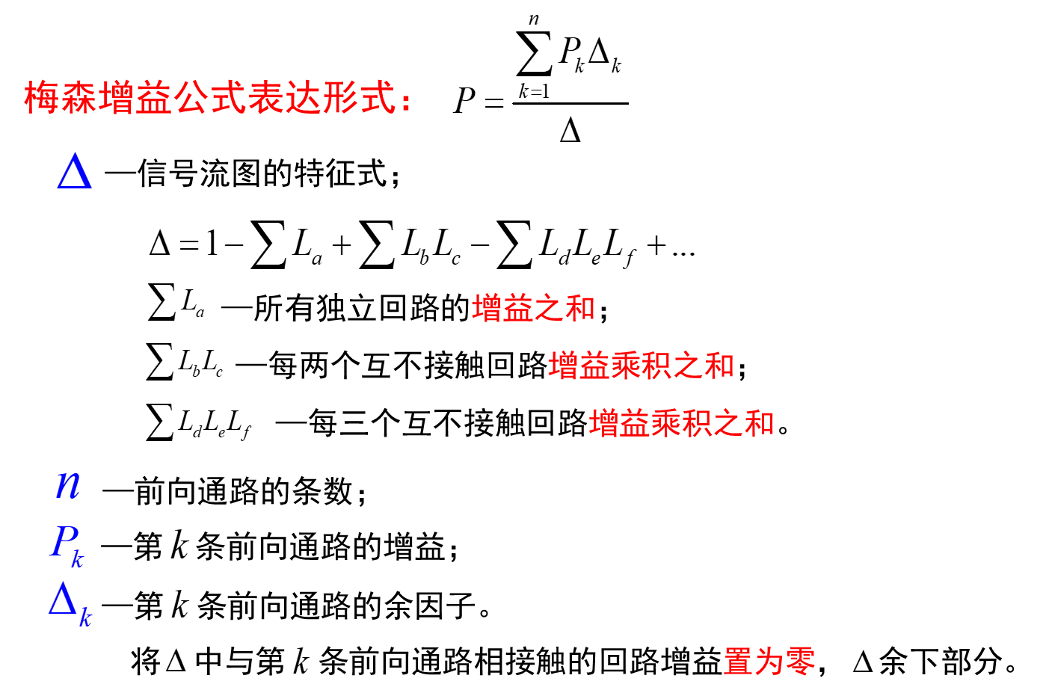
2.4
信号流图及梅森增益公式

Slide 41
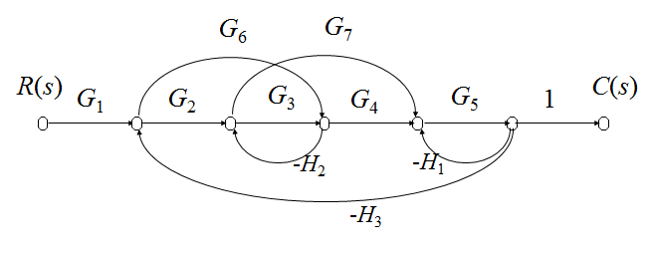
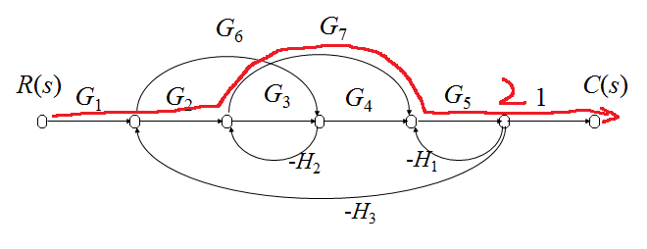
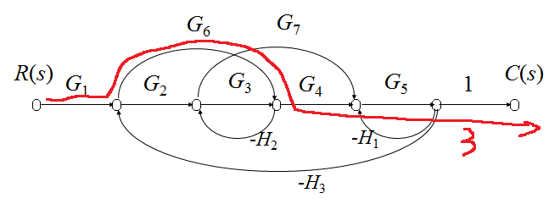
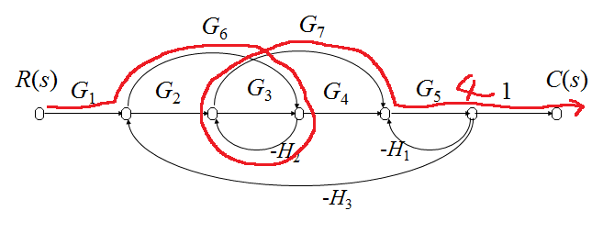
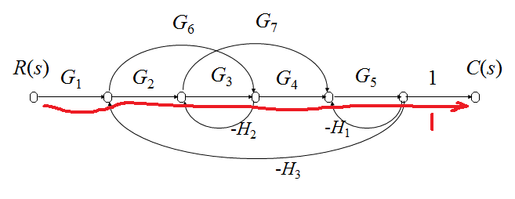

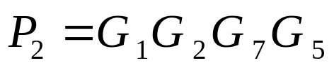


2.4
信号流图及梅森增益公式
例 试应用Mason增益公式，求下图所示系统的传递函数。
（1）确定所有前向通路及前向通路增益
该系统有四条前向通路。

Slide 42













2.4
信号流图及梅森增益公式
（2）确定所有独立回路及回路增益
该系统有六条独立回路。

Slide 43



2.4
信号流图及梅森增益公式
（3）确定是否有互不接触回路
该系统有一对不接触回路。
该系统无三个互不接触回路。
（4）计算信号流图的特征式

Slide 44




2.4
信号流图及梅森增益公式
（5）确定所有前向通路的余子式
该系统中六条独立回路与第一条前向通路都有接触。

Slide 45




2.4
信号流图及梅森增益公式
该系统中六条独立回路与第二条前向通路都有接触。
同理可得：

Slide 46

2.4
信号流图及梅森增益公式
（6）带入梅森增益公式计算

Slide 47

2.4
信号流图及梅森增益公式

Slide 48
2.4
信号流图及梅森增益公式
例.设某系统的方框图如图所示，试求其传递函数。
G₄
R
G₁
G₂
G₃
C
-
-
-
H₂
H₁
G₄
R
X₁
X₂
C
1
G₁
G₂
X₃
G₃
-H₁
-H₂
-1

Slide 49








2.4
信号流图及梅森增益公式
G₄
R
X₁
X₂
C
1
G₁
G₂
X₃
G₃
1
C
-H₁
-H₂
-1
1 两条前向通路，其增益为：
2 五条回路，其增益为：
3 不存在不接触回路

Slide 50



2.4
信号流图及梅森增益公式
G₄
R
X₁
X₂
C
1
G₁
G₂
X₃
G₃
1
C
-H₁
-H₂
-1
4 五个回路均与前向通路接触

